Slide 1
Control químico, Parte A
Módulo de aprendizaje #5

Slide 2
Agenda
Hora | Duración | Actividad
9:00 | 30 min | Los últimos dragones
9:30 | 1 hora | Qué relación guardan las propiedades químicas del agua con la salud de los arroyos?
10:30 | 15 min | BREAK
10:45 | 30 min | Notas guiadas
11:15 | 15 Min | BREAK
11:30 | 45 min | Control de las propiedades químicas del arroyo de nuestro campus
12:15 | 15 Min | Actividad de clausura

Slide 3
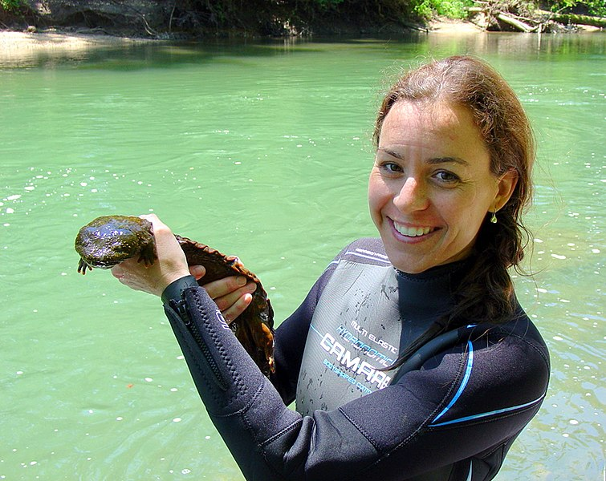
Actividad inicial
Image from:
USFWS Midwest Region from United States, CC BY 2.0
<https://creativecommons.org/licenses/by/2.0>, via Wikimedia Commons

Slide 4
Actividad inicial
Los últimos dragones (The Last Dragons):
https://vimeo.com/108512185

Slide 5
Los últimos dragones: el debate
¿Por qué los hellbenders están en peligro de extinción?

Slide 6
Los últimos dragones: el debate
¿Por qué los hellbenders están en peligro de extinción?
¿Por qué la sedimentación/turbidez es un problema para los hellbenders?

Slide 7
Los últimos dragones: el debate
¿Por qué los hellbender están en peligro de extinción?
¿Por qué la sedimentación/turbidez es un problema para los hellbenders?
¿Qué causa la sedimentación/turbidez en un arroyo?

Slide 8
Los últimos dragones: el debate
¿Por qué los hellbender están en peligro de extinción?
¿Por qué la sedimentación/turbidez es un problema para los hellbenders?
¿Qué causa la sedimentación/turbidez en un arroyo?
¿Dónde se encuentran todavía los hellbender?

Slide 9
Los últimos dragones: el debate
¿Por qué los hellbender están en peligro de extinción?
¿Por qué la sedimentación/turbidez es un problema para los hellbenders?
¿Qué causa la sedimentación/turbidez en un arroyo?
¿Dónde se encuentran todavía los hellbender?
¿Crees que el hellbender ha vivido alguna vez en Atenas? ¿Por qué?

Slide 10
Los últimos dragones: el debate
¿Por qué los hellbender están en peligro de extinción?
¿Por qué la sedimentación/turbidez es un problema para los hellbenders?
¿Qué causa la sedimentación/turbidez en un arroyo?
¿Dónde se encuentran todavía los hellbender?
¿Crees que el hellbender ha vivido alguna vez en Atenas? ¿Por qué?
¿Alguna otra idea?

Slide 11
Qué relación guardan las propiedades químicas del agua con la salud de los arroyos?
Instrucciones
En esta actividad, trabajarás con un compañero/pequeño grupo para representar gráficamente las relaciones entre los parámetros químicos de la calidad del agua y otras variables. Tu equipo también responderá a las preguntas asociadas a cada gráfico.
Utilice una hoja de papel cuadriculado para cada gráfico. Contesta a las preguntas en el espacio correspondiente.
Una vez graficados los puntos, conéctalos con una recta.
No olvides etiquetar los ejes X e Y.

Slide 12
Gráfico 1:
Temperatura del agua y abundancia de salamandras

Slide 13

Gráfico 1:

Slide 14
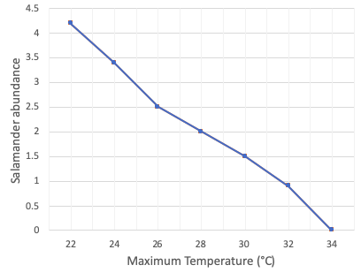
Gráfico 1:
Pregunta 1: Describa la relación entre la temperatura máxima y el número de salamandras.
Pregunta 2: Basándose en el gráfico, ¿qué cree que ocurrirá con las salamandras a medida que las temperaturas se hagan más cálidas debido al cambio climático?

Slide 15
Gráfico 2:
Temperatura del agua y oxígeno disuelto

Slide 16
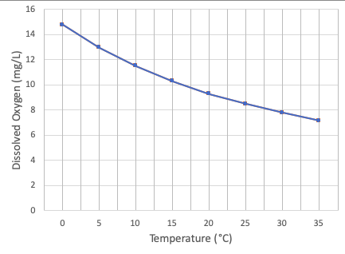
Gráfico 2:
Pregunta 3: Describa la relación entre la temperatura del agua y el oxígeno disuelto.
Pregunta 4: ¿Por qué es importante el oxígeno disuelto para los organismos que viven en un arroyo? ¿Qué puede ocurrir si el oxígeno disuelto es demasiado bajo?

Slide 17
Gráfico 3:
pH y número de truchas arco iris

Slide 18
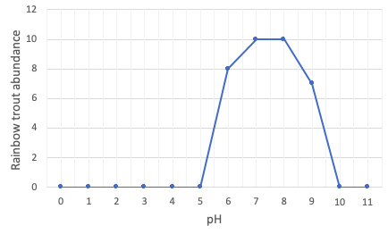
Gráfico 3:
Pregunta 5: Describa la relación entre el pH y el número de truchas arco iris.
Pregunta 6: ¿Qué intervalo de pH puede tolerar la trucha arco iris?

Slide 19
Gráfico 4:
Porcentaje de superficie impermeable y conductividad

Slide 20
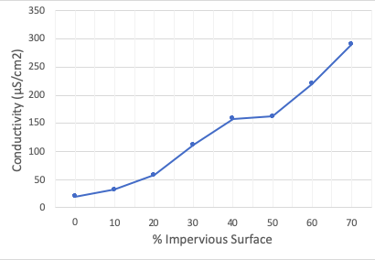
Gráfico 4:
Pregunta 7: ¿Qué crees que significa "conductividad" en un arroyo? Intenta adivinarlo.
Pregunta 8: Describa la relación entre conductividad y superficie impermeable.

Slide 21
Descanso!

Slide 22
Notas guiadas
Instrucciones:
Escuche y haga preguntas.
Anota todo lo que veas en negrita, marrón y subrayado

Slide 23
Temperatura
Definición: temperatura del agua
Medido en:
Importancia:

Slide 24
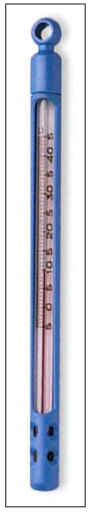
Temperatura
Definición: temperatura del agua
Medido en: °C
Importancia:
Afecta a la alimentación, la respiración y el metabolismo de los animales acuáticos.
La mayor parte de la vida acuática está adaptada a un estrecho margen de temperaturas
Relación temperatura/oxígeno disuelto
Normas de Georgia: Menos de 32,2°C (90°F)
Image: Georgia Adopt-A-Stream

Slide 25
Oxígeno disuelto (OD)
Definición: cantidad de oxígeno disuelto en el agua
Medida en:
Importancia:
Normas de Georgia: Media de 5 mg/L; mínimo 4 mg/L
Dissolved Oxygen (mg/L)
0
4.0
6.5
9.5
14+
No fish
can live
Few fish
can live
Most fish can live
All fish
can live

Slide 26
Oxígeno disuelto (OD)
Definición: cantidad de oxígeno disuelto en el agua
Medida en: mg/L o ppm (partes por millón)
Importancia:
Todos los organismos acuáticos lo necesitan para respirar (respiración)
Normas de Georgia: Media de 5 mg/L; mínimo 4 mg/L
Dissolved Oxygen (mg/L)
0
4.0
6.5
9.5
14+
No fish
can live
Few fish
can live
Most fish can live
All fish
can live

Slide 27
Temperatura y oxígeno disuelto (OD)
Inversamente relacionado con la temperatura
_____________________ las temperaturas, ____ el OD
A medida que _____ las temperaturas, _________ la OD
La OD puede disminuir debido a:
Aumento de las temperaturas
Una sobrecarga de materia orgánica en descomposición
Movimiento lento, aguas profundas

Slide 28
Temperatura y oxígeno disuelto (OD)
Inversamente relacionado con la temperatura
A medida que suben las temperaturas, baja el OD
A medida que bajan las temperaturas, aumenta la OD
La OD puede disminuir debido a:
Aumento de las temperaturas
Una sobrecarga de materia orgánica en descomposición
Movimiento lento, aguas profundas

Slide 29
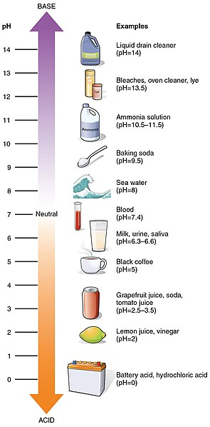
pH
Definición: medida de los iones de hidrógeno (H+).
Medida en:
Importancia:
Estándares de Georgia: 6-8.5
Photo credit:
OpenStax College, CC BY 3.0 <https://creativecommons.org/licenses/by/3.0>, via Wikimedia Commons
Notes:
Curiosidades:
Algunas aguas del sur de Georgia pueden tener un pH tan bajo como 3,5
-En las aguas costeras, el pH aumenta (se vuelve más básico) con el aumento de la salinidad y sigue estando dentro de las normas estatales.

Slide 30
pH
Definición: medida de los iones de hidrógeno (H+).
Medida en: sin unidad; medida en una escala de 0-14
Importancia:
Los organismos acuáticos son sensibles a las fluctuaciones del pH
Estándares de Georgia: 6-8.5
pH tolerance ranges of
aquatic organisms
Plants
Snails, Clams,
Mussels
Perch
Frogs
Carp, catfish,
Some insects
Photo credit:
OpenStax College, CC BY 3.0 <https://creativecommons.org/licenses/by/3.0>, via Wikimedia Commons
Bacteria
Trout,
Salamanders
Notes:
Curiosidades:
Algunas aguas del sur de Georgia pueden tener un pH tan bajo como 3,5
-En las aguas costeras, el pH aumenta (se vuelve más básico) con el aumento de la salinidad y sigue estando dentro de las normas estatales.

Slide 31
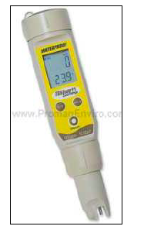
Conductividad
Definición: medida de la capacidad del agua para pasar la corriente eléctrica; Indica la presencia de iones en el agua.
Medido en:
Importancia:
Normas de Georgia: No hay niveles regulados en Georgia; oscila entre 50-1500 µS/cm
Image: Georgia Adopt-A-Stream
Notes:
Curiosidades:
Algunas aguas del sur de Georgia pueden tener un pH tan bajo como 3,5
-En las aguas costeras, el pH aumenta (se vuelve más básico) con el aumento de la salinidad y sigue estando dentro de las normas estatales.

Slide 32
Conductividad
Definición: medida de la capacidad del agua para pasar la corriente eléctrica; Indica la presencia de iones en el agua.
Medido en: µS/cm
Importancia:
Una mayor conductividad puede ser un indicador de la presencia de contaminantes en el agua (nutrientes, aguas residuales, escorrentía urbana).
Normas de Georgia: No hay niveles regulados en Georgia; oscila entre 50-1500 µS/cm
Image: Georgia Adopt-A-Stream
Notes:
Curiosidades:
Algunas aguas del sur de Georgia pueden tener un pH tan bajo como 3,5
-En las aguas costeras, el pH aumenta (se vuelve más básico) con el aumento de la salinidad y sigue estando dentro de las normas estatales.

Slide 33
Descanso!

Slide 34
Control de las propiedades químicas del arroyo de nuestro campus
Notes:
Centraremos nuestros esfuerzos de control de la calidad del agua en un arroyo del campus. Antes de empezar a aprender diferentes maneras de llevar a cabo el monitoreo de la calidad del agua, queremos aprender un poco sobre las cuencas hidrográficas y sobre la historia de los arroyos del campus.
¿Alguien sabe qué arroyos hay en el campus de la Universidad de Georgia?

Slide 35
Control de las propiedades químicas del arroyo de nuestro campus
Instrucciones:
Cada estudiante (o pareja de estudiantes) se encargará de uno de los cinco parámetros de calidad del agua del arroyo del campus:
Visual
Temperatura
pH
OD
Conductividad

Slide 36
Control de las propiedades químicas del arroyo de nuestro campus
Instrucciones:
Crea un cartel para tu parámetro de calidad del agua. Cada cartel debe tener:
Titule el cartel con el parámetro de calidad del agua
Definir el parámetro
Explicar por qué es importante para la salud del arroyo
Tendencias gráficas a lo largo del tiempo del parámetro
Describa cualquier tendencia temporal en la corriente
A continuación, presentaremos los carteles a la clase. Durante la presentación, asegúrate de describir las tendencias a lo largo del tiempo de tu parámetro de calidad del agua.
Notes:
A continuación, defina los términos como una clase

Slide 37
Control de las propiedades químicas del arroyo de nuestro campus
Compartir con la clase!

Slide 38
Actividad de clausura
Instrucciones:
Escribe tu respuesta a las preguntas de la hoja de ejercicios de la lección.

Slide 39
Actividad de clausura
Pregunta 1: A altas temperaturas del agua, ¿esperaría medir un nivel alto o bajo de oxígeno disuelto?
Pregunta 2: ¿Por qué es importante el oxígeno disuelto para la vida acuática?
Pregunta 3: ¿Cómo esperaría que cambiara la conductividad con el aumento de la urbanización?

Slide 41
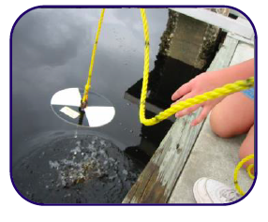
Claridad del agua
Definición: Una forma de medir la claridad del agua. Se ve afectada por la cantidad de crecimiento de algas y partículas en suspensión.
Medida en: M; use el disco Secchi (solo lagos)
Importancia, La baja claridad del agua puede:
imitar la cantidad de luz solar disponible para la fotosíntesis
Dañar las branquias de peces y macroinvertebrados
Asfixiar a peces y ostras
Normas de Georgia: No hay niveles regulados en Georgia
Imagen: Georgia Adopt-A-Stream
Notes:
Curiosidades:
Algunas aguas del sur de Georgia pueden tener un pH tan bajo como 3,5
-En las aguas costeras, el pH aumenta (se vuelve más básico) con el aumento de la salinidad y sigue estando dentro de las normas estatales.

